Slide 1
毕业设计
丛林 161310121
指导老师：夏正友

Slide 2
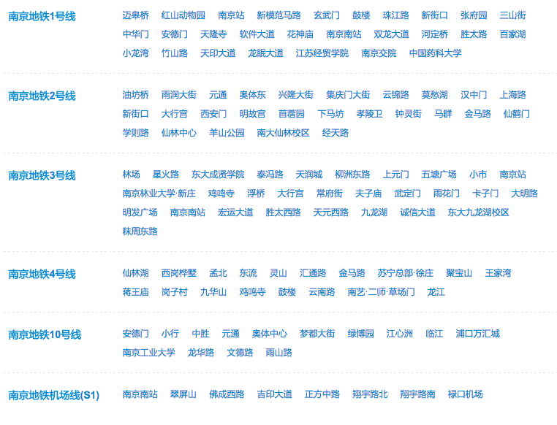
文字信息表示

Slide 3
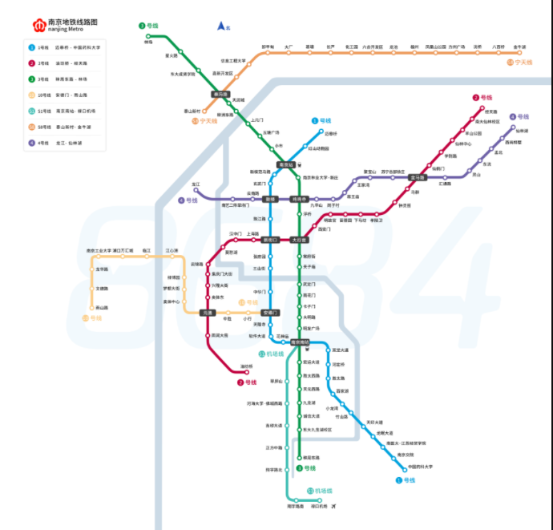
图表

Slide 4
典型领英简历
https://www.linkedin.com/in/ynishita/

Slide 5
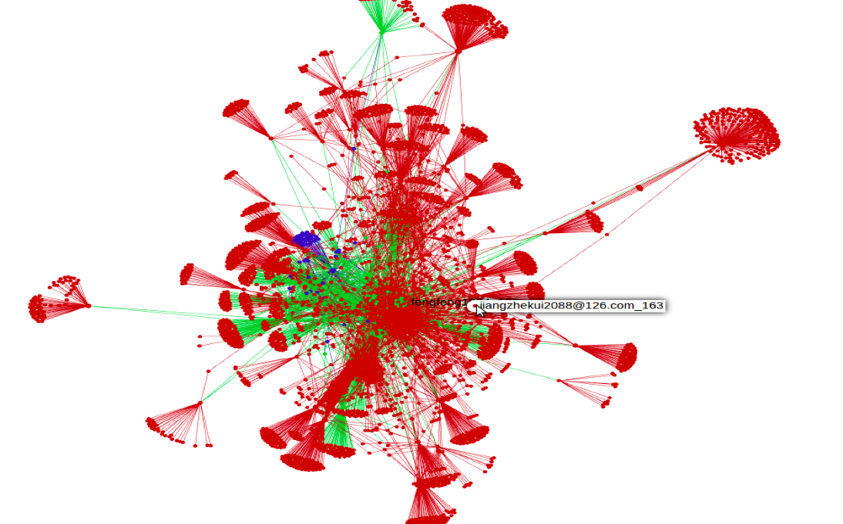
可视化图表
面对大量，多层次数据时
直接生成图片
不可缩放
无交互
读取有效信息困难

Slide 6
新
直观，生动
可交互
可高度个性化定制
web端适应多平台访问查看
支持多层次的拓展

Slide 7
成果展示
多级
环形图
引力图
缩放
分层选择

Slide 8
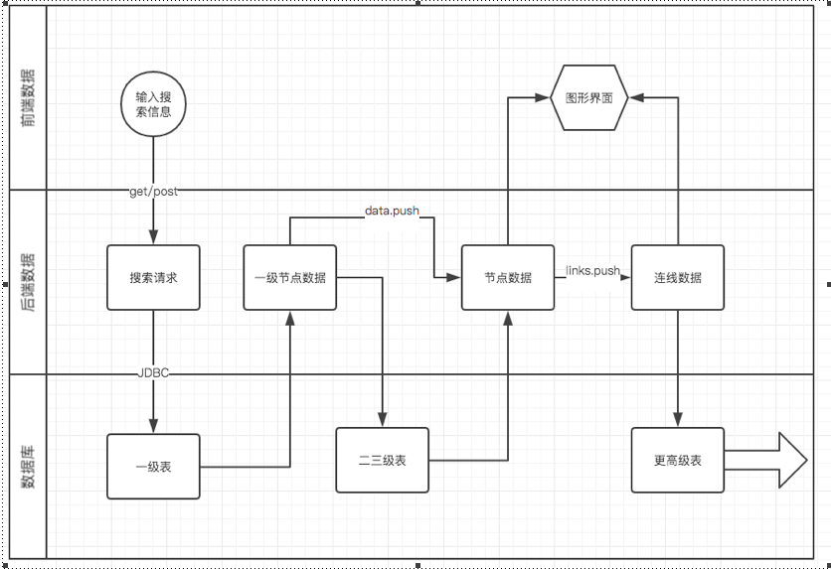

Slide 9
所用工具
jdbc
myeclipse
tomcat
echarts
javascript
ajax（异步更新）

Slide 10
谢谢

